Slide 1
Благоустройство общественной территории между домами №1 и №3 по ул.Путейской пгт.Путеец по программе: «Формирование современной городской среды на территории городского поселения «Путеец»»

Slide 2
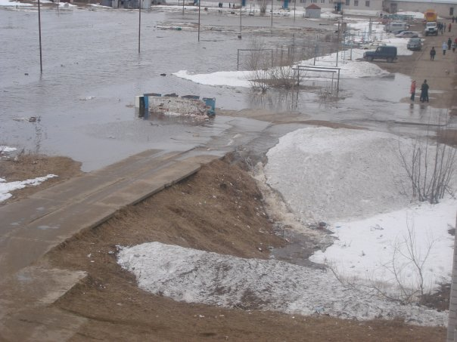
Территория до начала работ

Slide 3
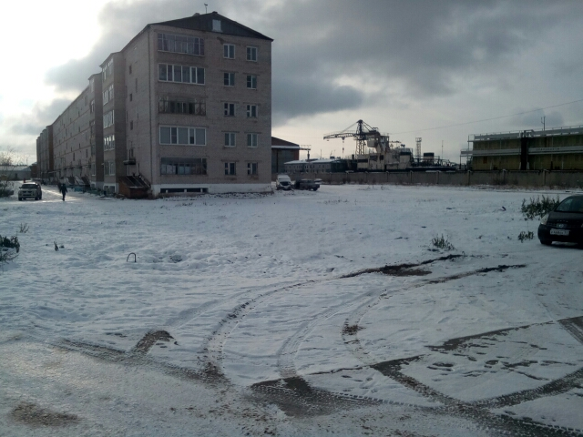
Территория перед началом работ

Slide 4
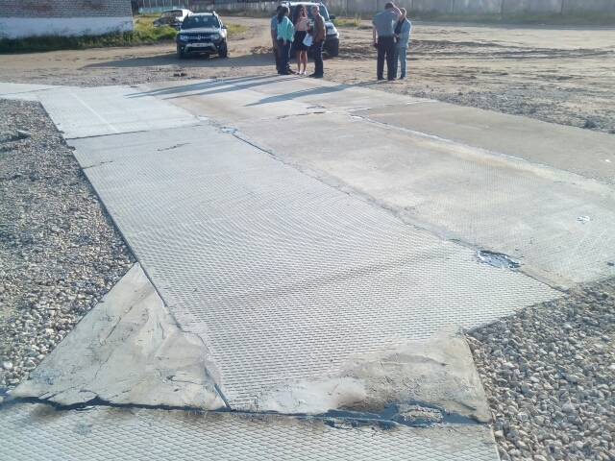
Территория после окончания работ первого этапа в 2018

Slide 5
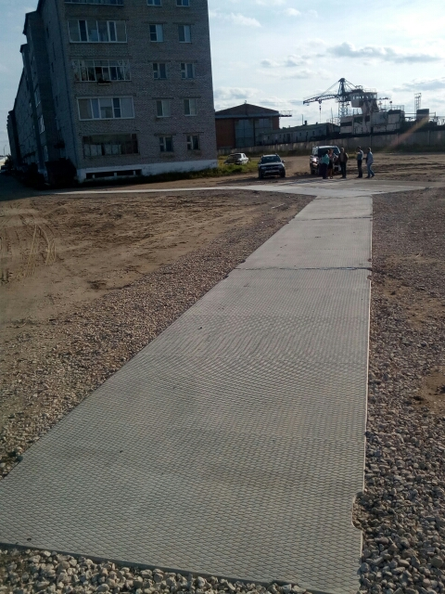
Укладка плит

Slide 6
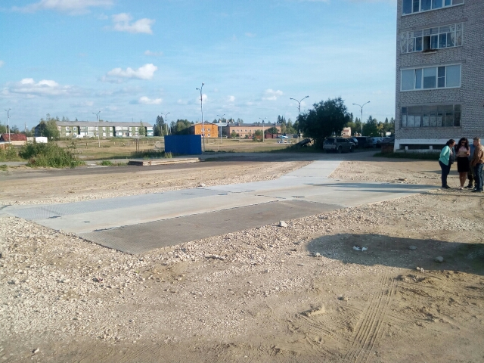
Завершение работы первого этапа 2018 года

Slide 7
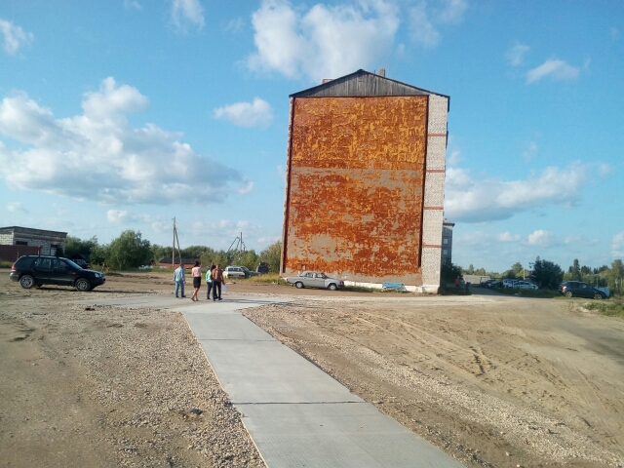
Приёмка работ первого этапа 2018 года

Slide 8
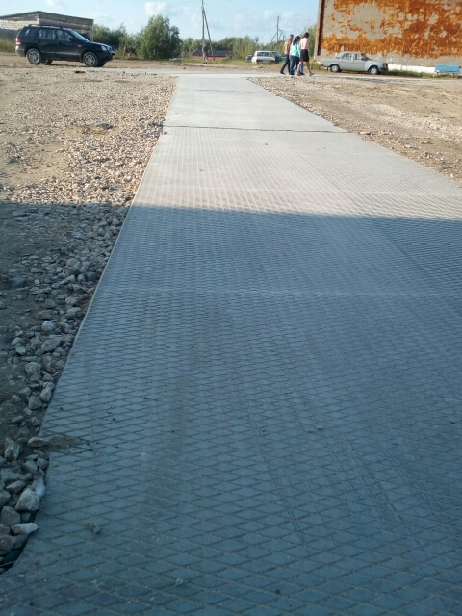

Slide 9
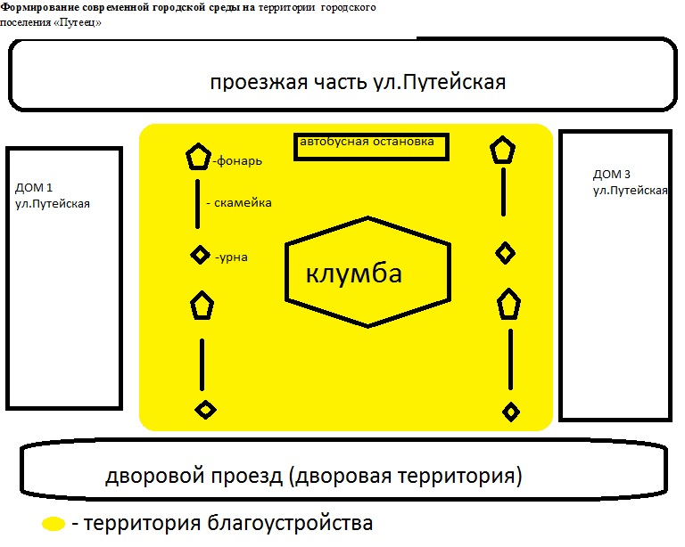
Утверждённый Дизайн-проект

Slide 10
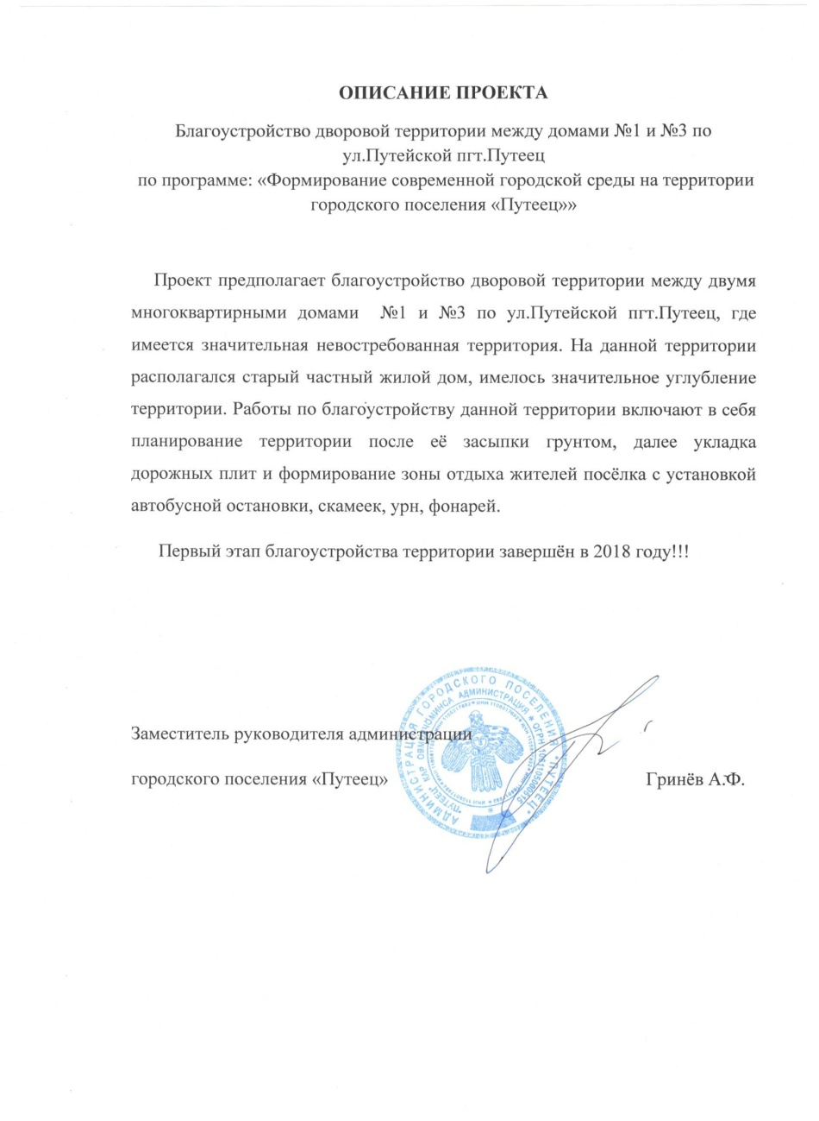
Описание проекта первого этапа
2018 года

Slide 11
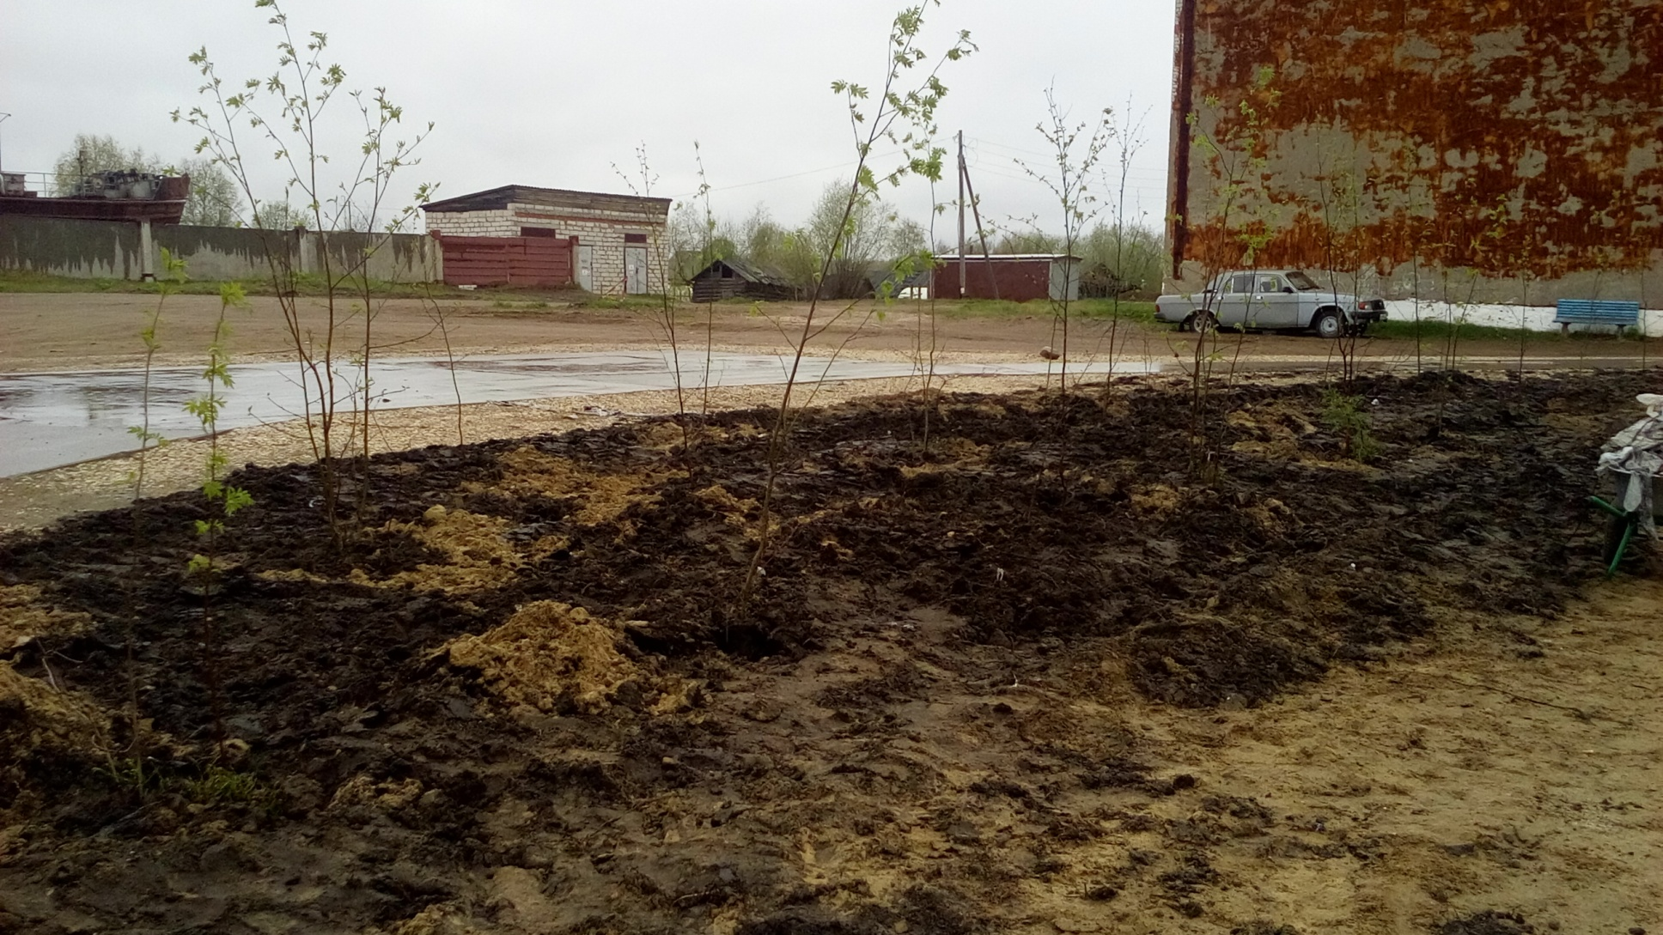
Начало работ второго этапа 2019 года, озеленение территории

Slide 12
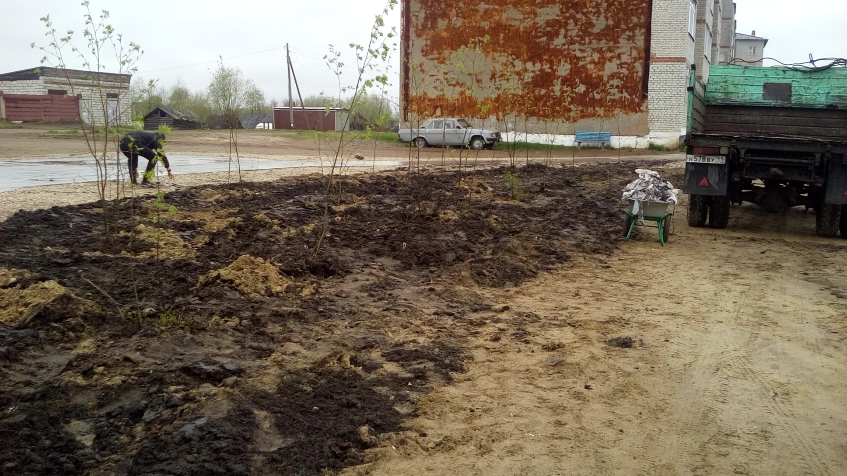
Озеленение территории

Slide 13
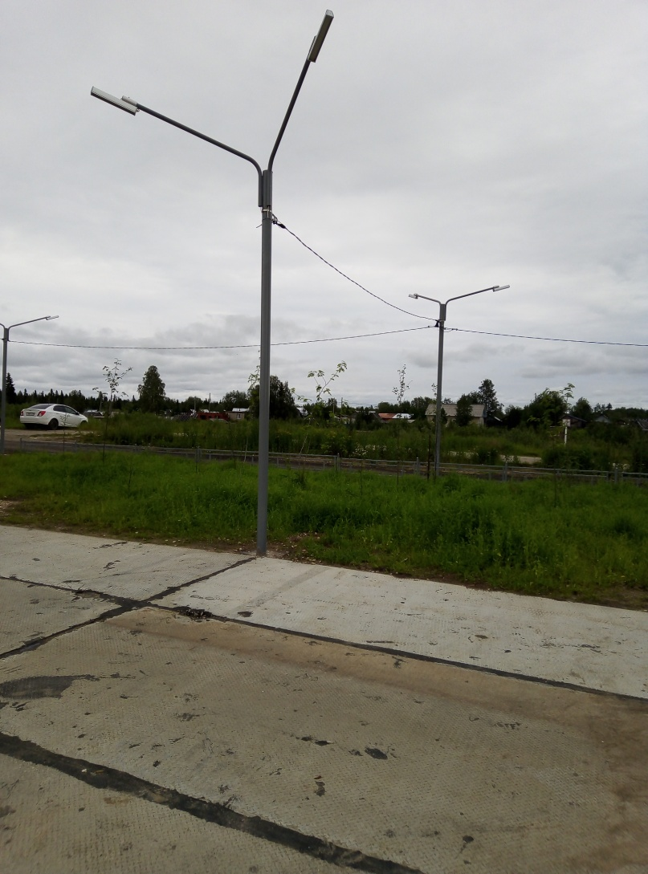
Работы по освещению территории

Slide 14
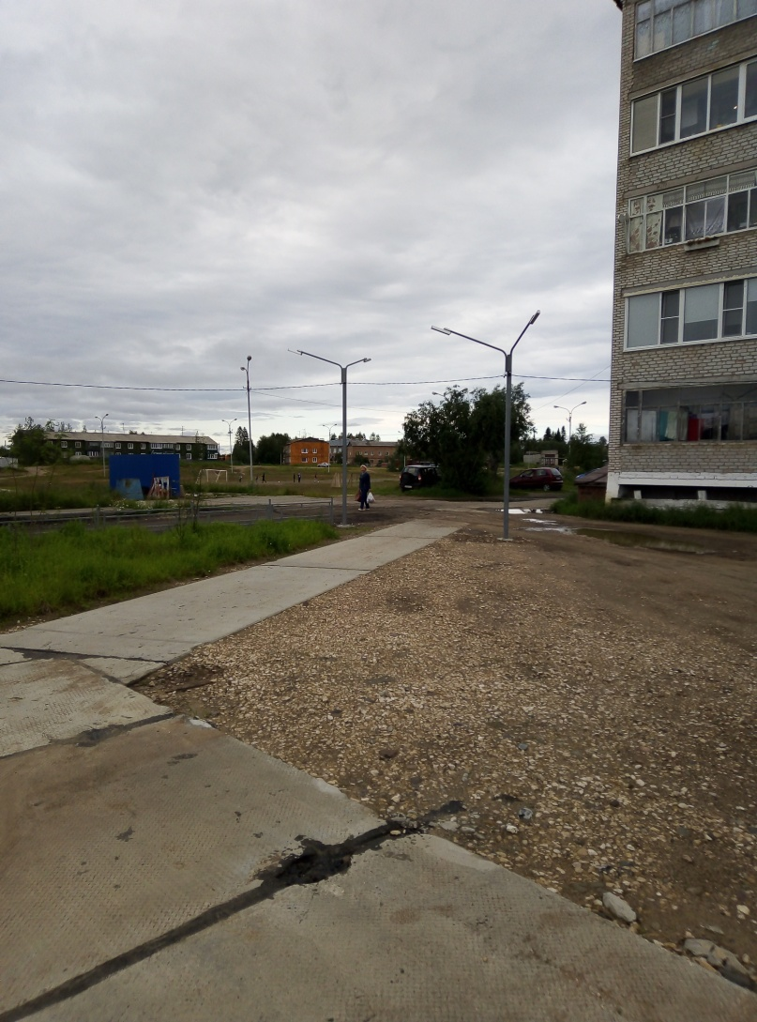
Работы по освещению территории

Slide 15
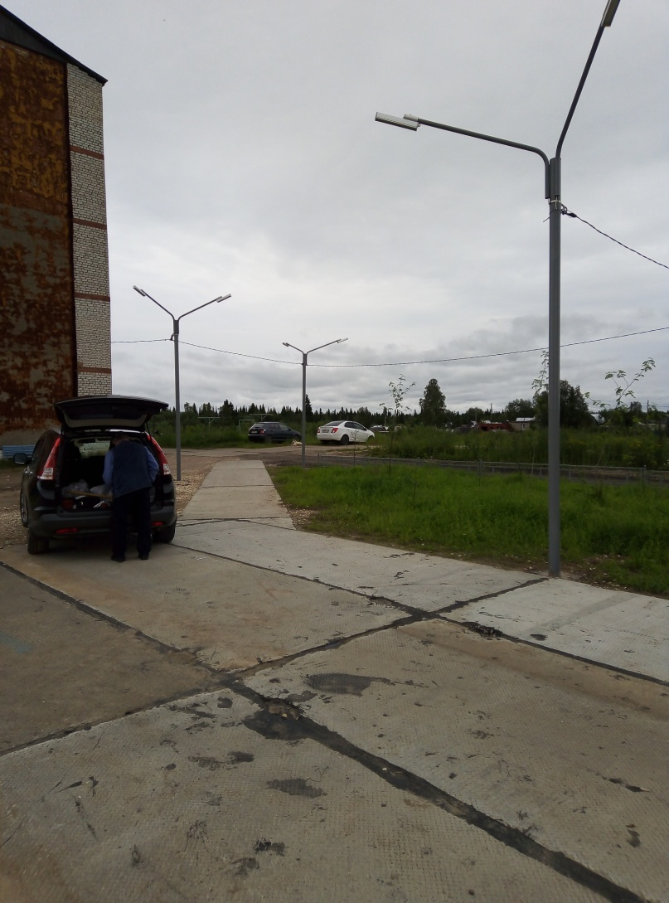
Завершение работ по освещению территории и установку ограждения

Slide 16
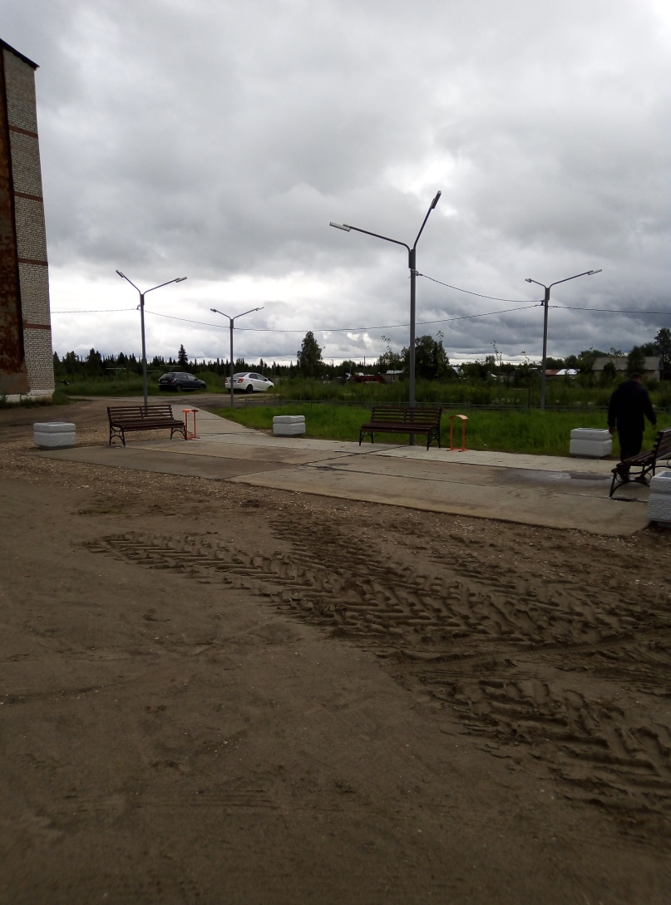
Завершение работ по установке скамеек и урн

Slide 17
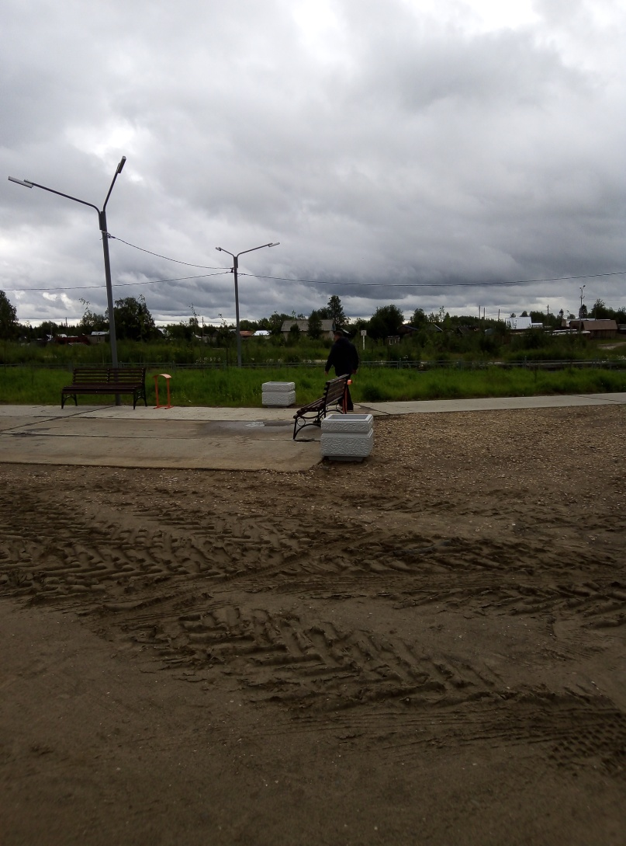
Завершение работ по установке скамеек и урн, конец второго этапа 2019 года

Slide 18
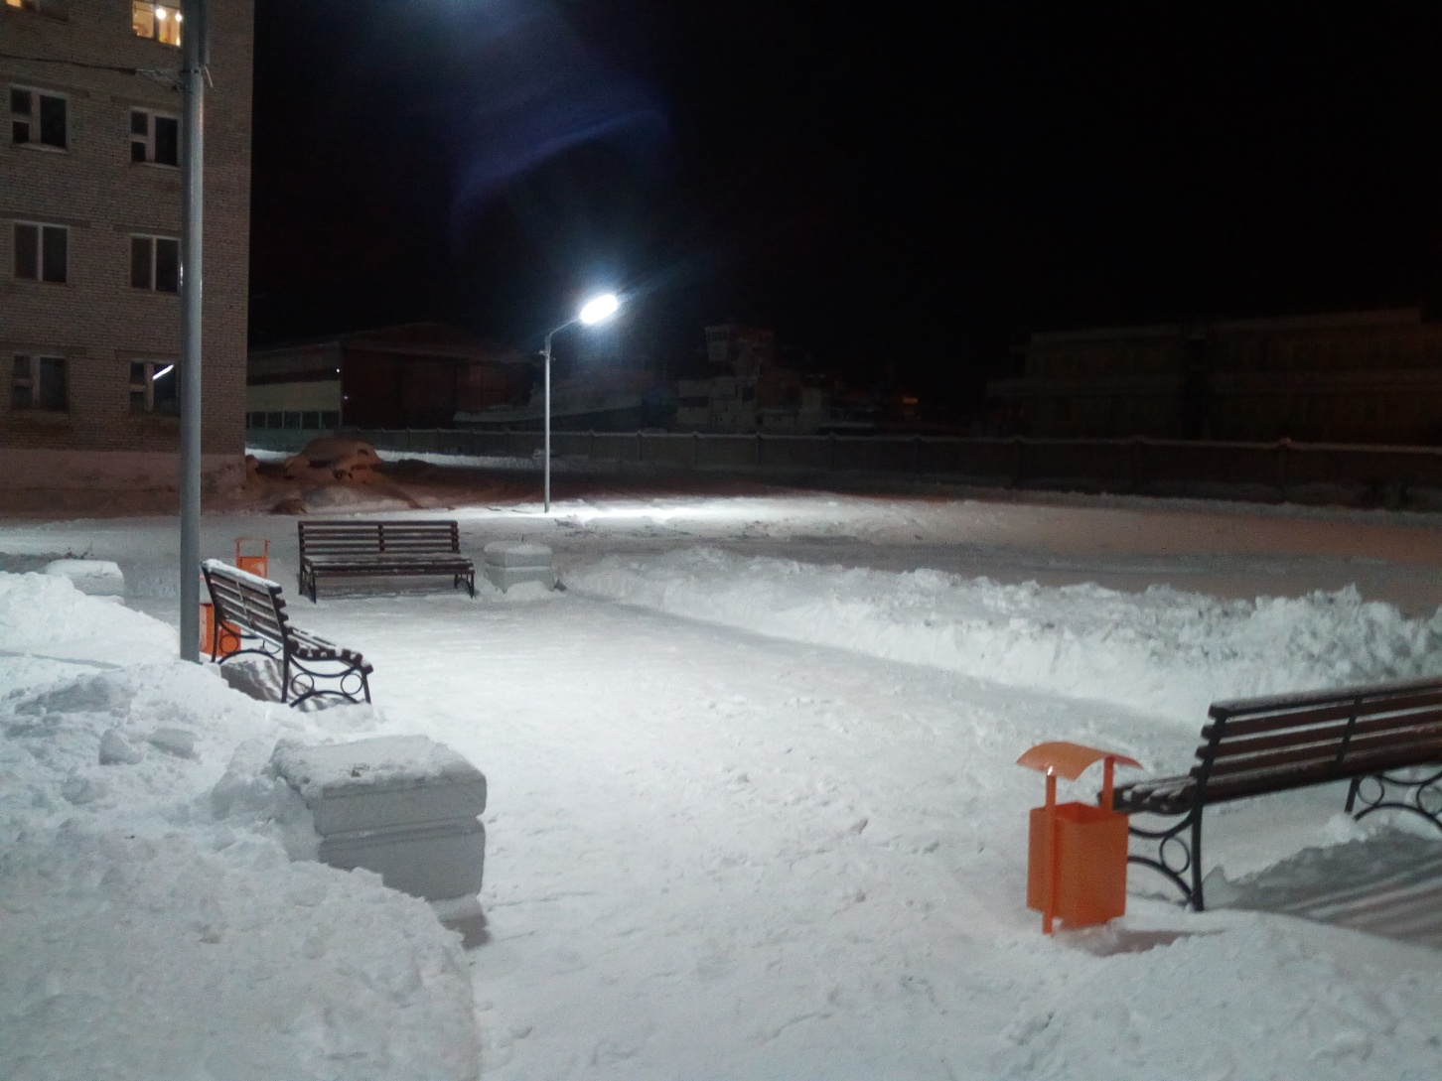
Вид территории в тёмное время суток

Slide 19
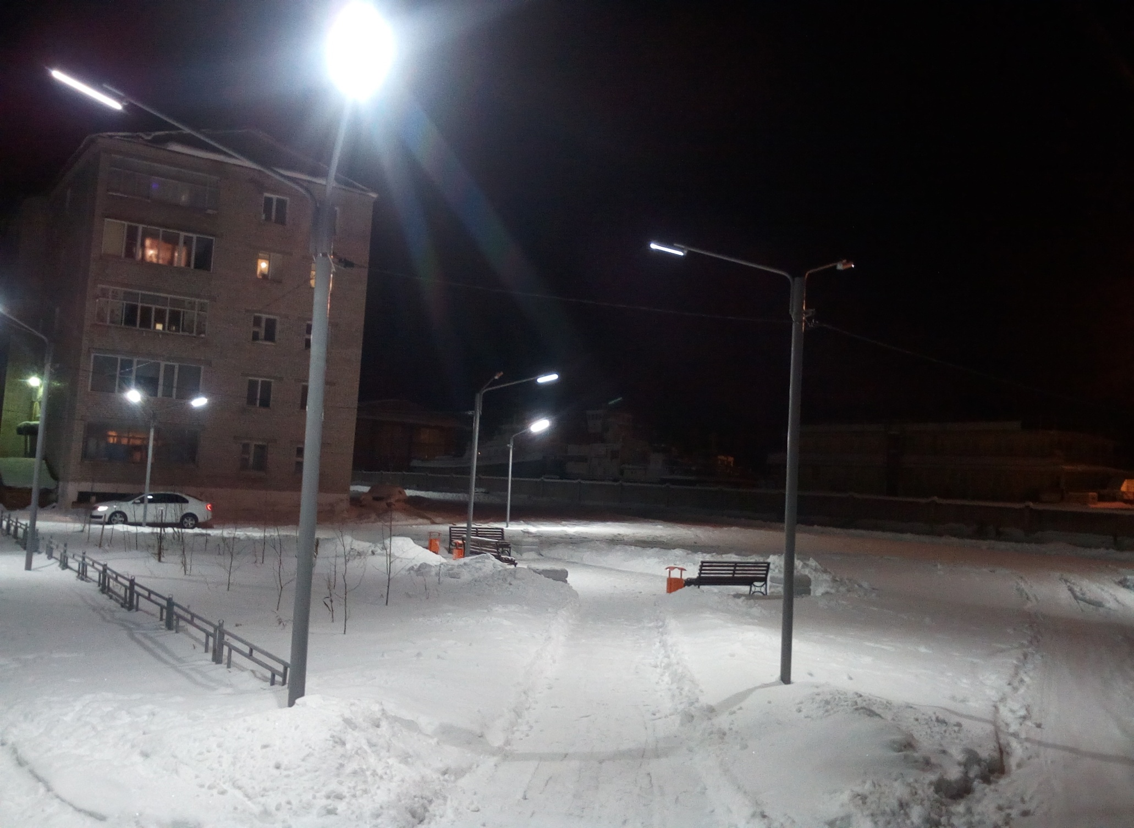

Slide 20
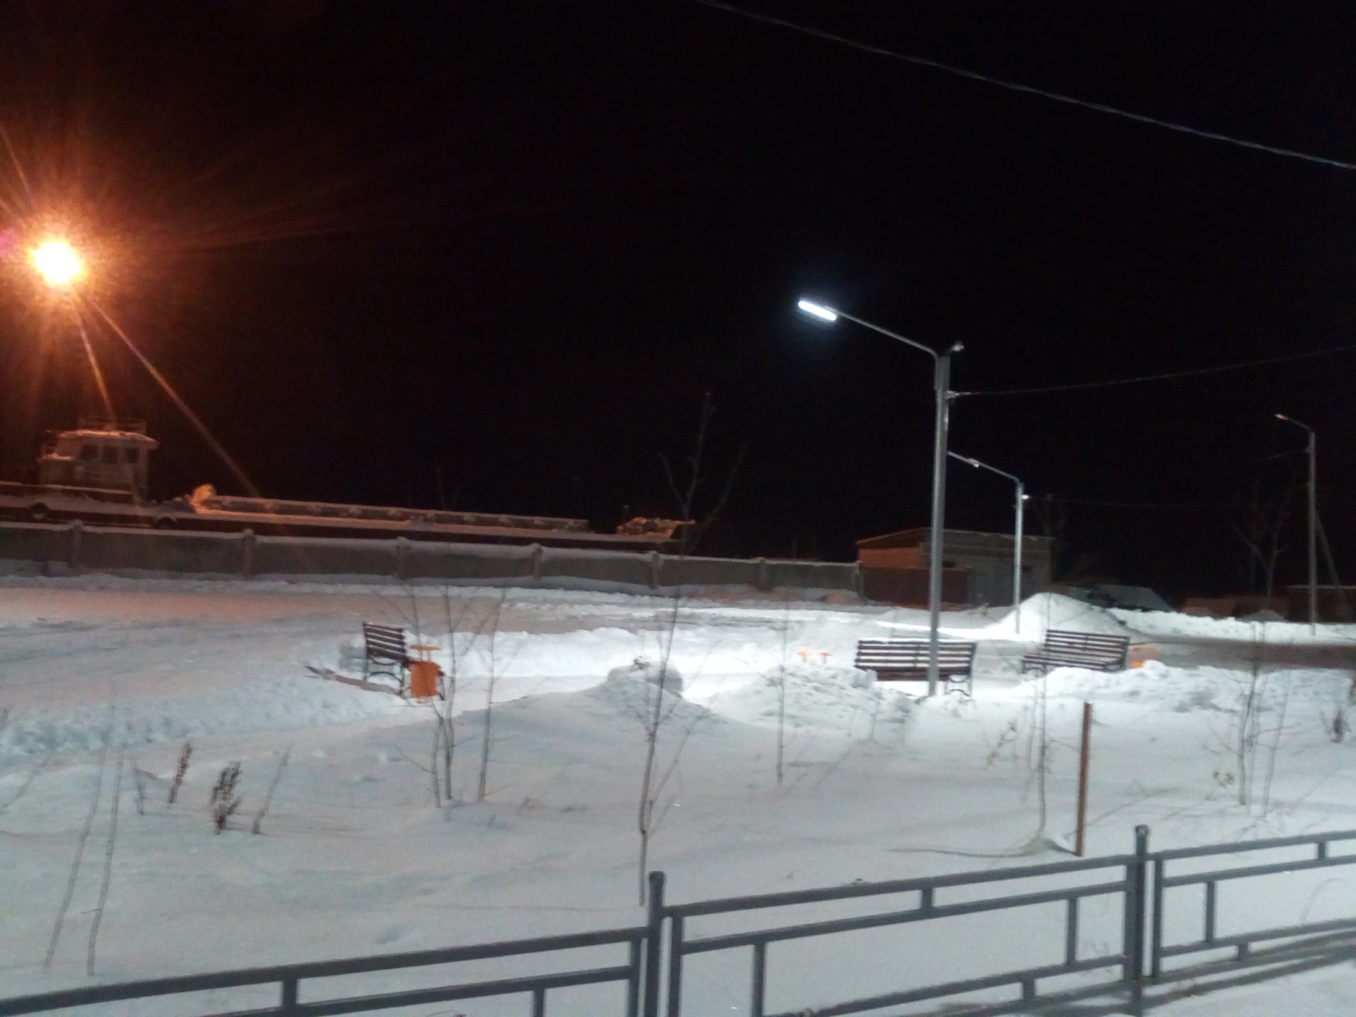

Slide 21
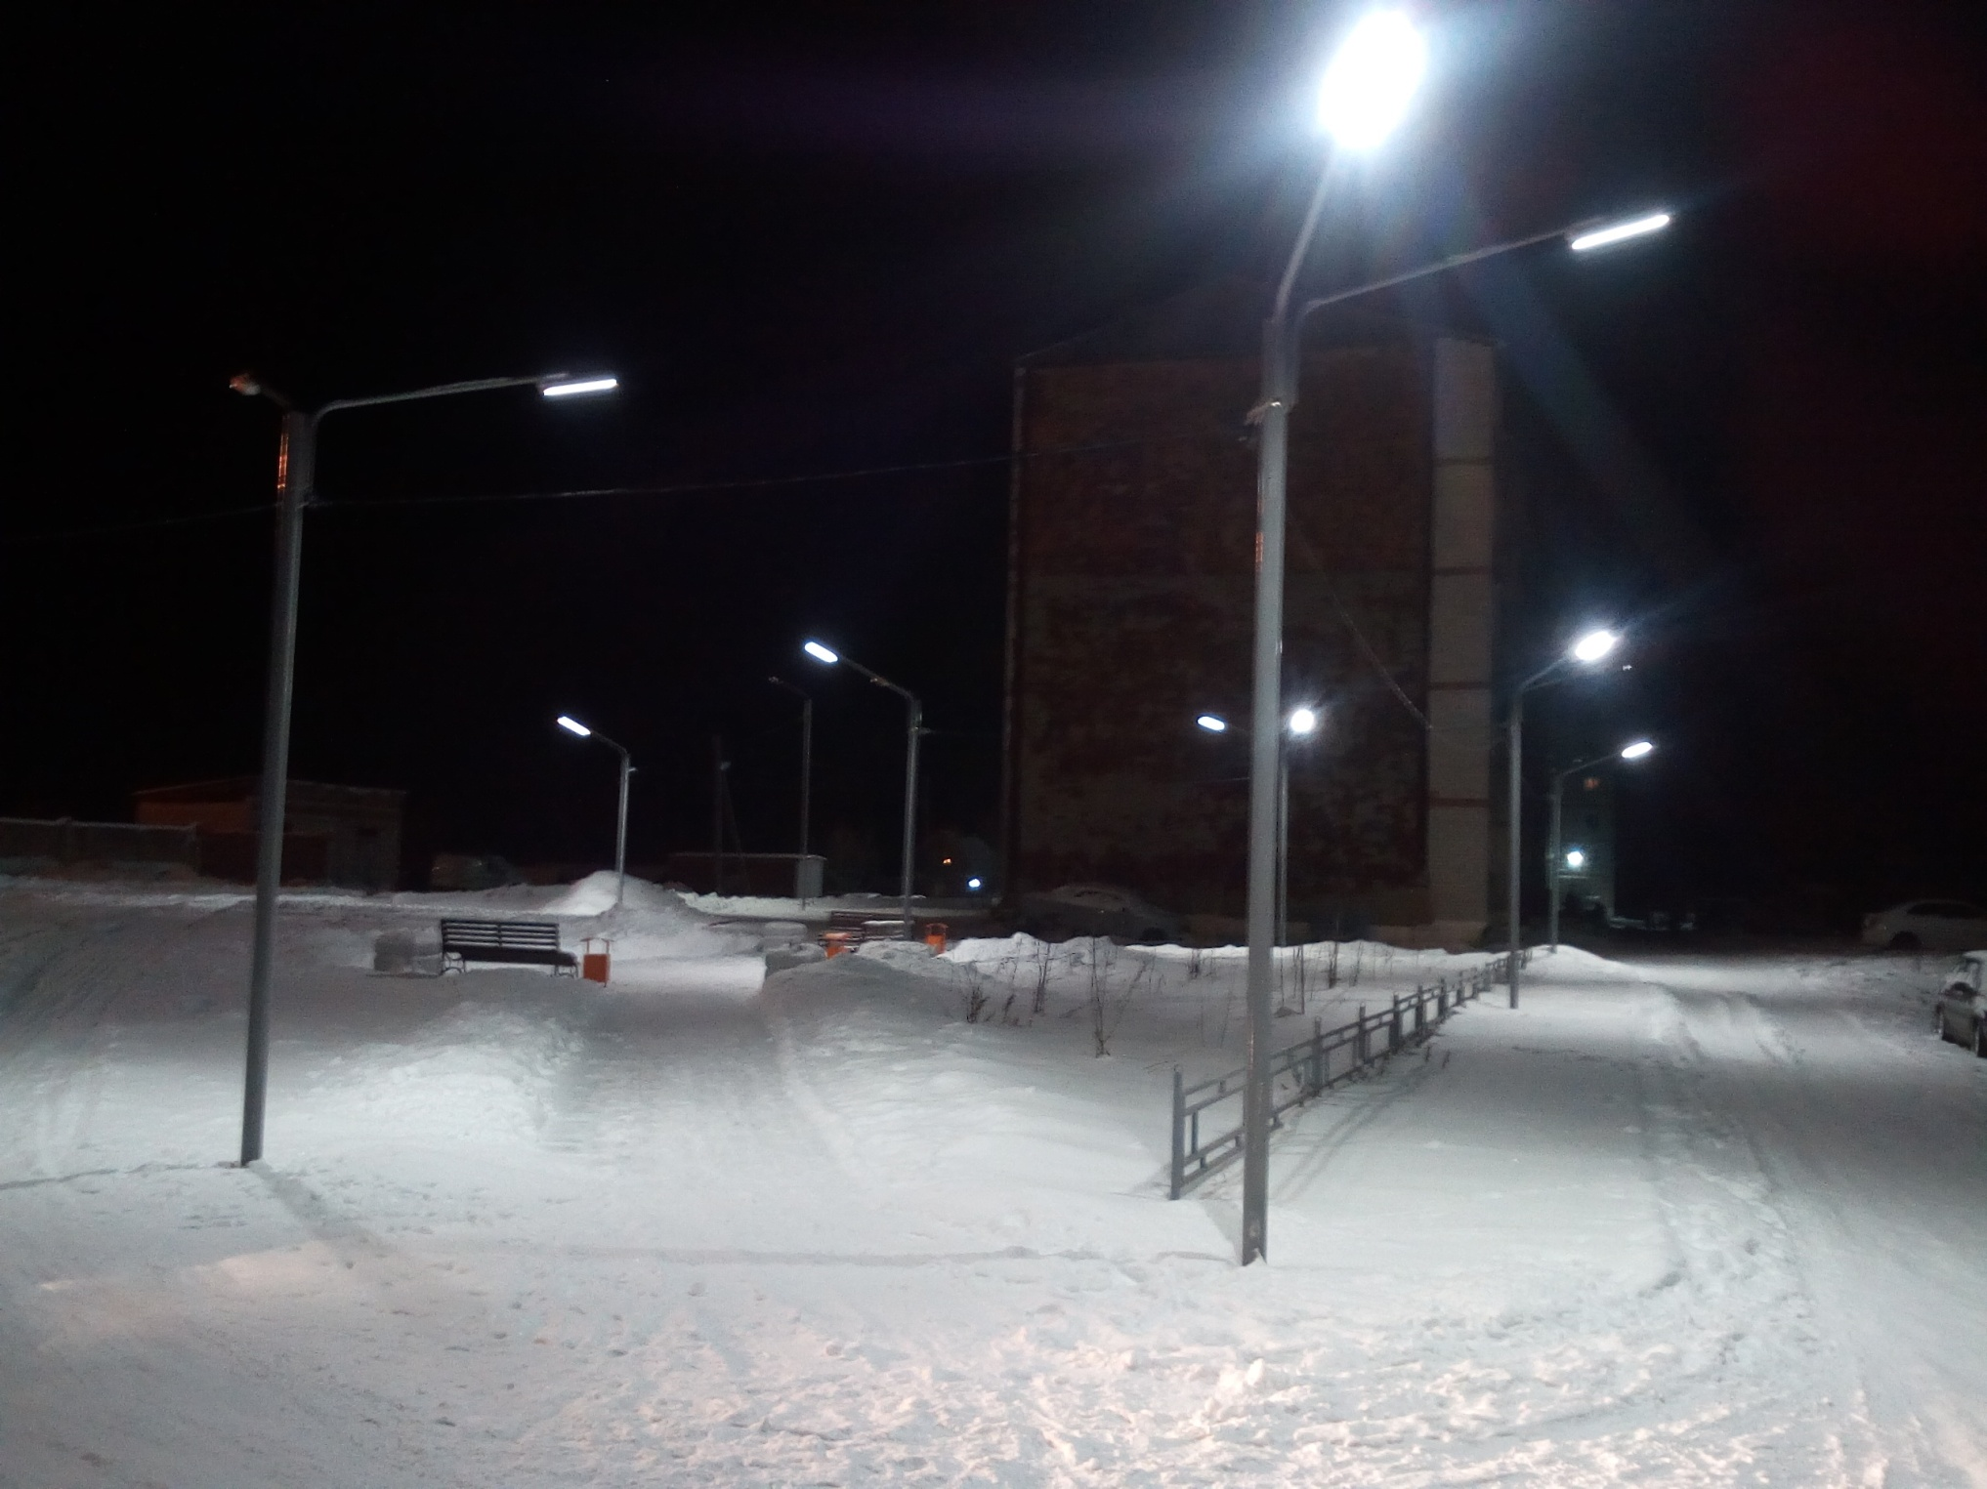

Slide 22
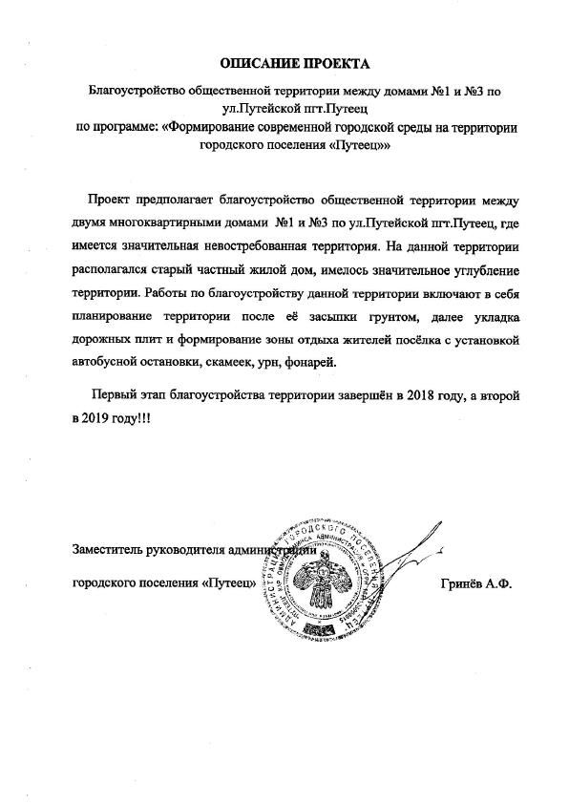
Описание проекта второго этапа 2019 года

